Slide 1
ENTENDENDO A REFORMA TRABALHISTA
19/09/2017
CONFEDERAÇÃO NACIONAL DO COMÉRCIO DE BENS, SERVIÇOS E TURISMO – CNC

Slide 2
O Empoderamento da Negociação Coletiva Sob a Ótica dos Negociadores do Comércio de Bens, Serviços e Turismo

Slide 3
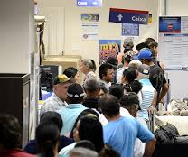

Slide 4
Como fazer a norma coletiva ser a ferramenta
de regulamentação do trabalhista para as relações de trabalho?

Slide 5
PRECAUÇÕES AOS SINDICATOS
Artigo 611B. Constituem objeto ilícito de convenção coletiva ou de acordo coletivo de trabalho, exclusivamente, a supressão ou a redução dos seguintes direitos:
VII – Proteção do salário na forma da lei, constituindo crime sua retenção dolosa;
XV – Proteção do mercado de trabalho da mulher, mediante incentivos específicos, nos termos da lei;
XVII – Normas de saúde, higiene e segurança do trabalho previstas em lei ou em normas regulamentadoras do Ministério do Trabalho;
XXVI – Liberdade de associação profissional ou sindical do trabalhador, inclusive o direito de não sofrer, sem sua expressa e prévia anuência, qualquer cobrança ou desconto salarial estabelecidos em convenção coletiva ou acordo coletivo de trabalho;
XXIX – Tributos e outros créditos de terceiros.

Slide 6
PRECAUÇÕES AOS SINDICATOS
Consolidação das Leis do Trabalho
Artigo 3. Considera-se empregado toda pessoa física que prestar serviços de natureza não eventual a empregador, sob a dependência deste e mediante salário.
Parágrafo único - Não haverá distinções relativas à espécie de emprego e à condição de trabalhador, nem entre o trabalho intelectual, técnico e manual.
Artigo 9. Serão nulos de pleno direito os atos praticados com o objetivo de desvirtuar, impedir ou fraudar a aplicação dos preceitos contidos na presente Consolidação.

Slide 7
OPORTUNIDADES PARA OS SINDICATOS
Artigo 611A. A convenção coletiva e o acordo coletivo de trabalho têm prevalência sobre a lei quando, entre outros, dispuserem sobre:
Pacto quanto à jornada de trabalho
Remuneração por produtividade
Troca do dia de feriado
Homologação
Prorrogação de jornada de trabalho em ambientes Insalubres
Prêmios de incentivo em bens ou serviços
PLR

Slide 8
DESAFIOS COM O JUDICIÁRIO
Lei n.º 10.101/2000
Artigo 2. A participação nos lucros ou resultados será objeto de negociação entre a empresa e seus empregados, mediante um dos procedimentos a seguir descritos, escolhidos pelas partes de comum acordo:
I – (...)
II - convenção ou acordo coletivo.
Lei n.º 13.467/2017
Artigo 611A. A convenção coletiva e o acordo coletivo de trabalho têm prevalência sobre a lei quando, entre outros, dispuserem sobre:
(...);
XV - participação nos lucros ou resultados da empresa.

Slide 9
DESAFIOS COM O JUDICIÁRIO
PARTICIPAÇÃO NOS LUCROS. NATUREZA E PAGAMENTO PARCELADO. PREVISÃO EM ACORDO COLETIVO.
(...). O fundamento é de que o art. 3º, § 2º, da Lei nº 10.101/2000 dispõe que o pagamento de antecipação ou distribuição a título de participação nos lucros ou resultados não pode ocorrer em período inferior a um semestre ou mais de duas vezes no ano cível. O que se discute, portanto, é a eficácia e o alcance da norma coletiva. O livremente pactuado não suprime a parcela, uma vez que apenas estabelece a periodicidade de seu pagamento, em caráter excepcional, procedimento que, ao contrário do decidido, desautoriza, data venia, o entendimento de que a parcela passaria a ter natureza salarial. A norma coletiva foi elevada ao
patamar constitucional e seu conteúdo retrata, fielmente, o interesse das partes, em especial dos empregados, que são representados pelo sindicato profissional. Ressalte-se que não se apontou, em momento algum, nenhum vício de consentimento, motivo pelo qual o acordo coletivo deve ser prestigiado, sob pena de desestímulo à aplicação dos instrumentos coletivos, como forma de prevenção e solução de conflitos.
TST – E-ED-RR 1.447/2004-461-02-00.9 – Ac. SBDI-1 – 2ª Reg. – Rel. Min. Milton de Moura França –

Slide 10
DESAFIOS COM O JUDICIÁRIO
Tribunal Regional da 15º Região
Ação Anulatória de Convenção Coletiva de Trabalho
Autos n.º 0008084-89.2016.5.15.0000
Mérito:
(...).
A ilegalidade, portanto, está clara.
O incentivo à sindicalização, que deve ser estimulado como fator de promoção da vida associativa e fortalecimento dos entes sindicais não pode, contudo, fundar-se em critério marcadamente discriminatório, criando benefícios apenas para sindicalizados e dele excluindo aqueles não sindicalizados, notadamente quando o benefício é pago e custeado pelo empregador.
(...).
Por fim, as normas coletivas podem criar obrigação entre as partes convenientes, porém, em nenhum momento podem criar obrigações para terceiros, que sequer participaram de sua elaboração, o que traduz ofensa ao artigo 620 da CLT.

Slide 11
DESAFIOS COM O LEGISLATIVO
Projeto de Lei do Senado n.º 404/2015
Autor – Senador Paulo Paim / PT RS
Estabelece que as empresas com 100 ou mais empregados ficam obrigadas a oferecer, no mínimo, 15% das vagas de seus quadros de pessoal a trabalhadores com idade igual ou superior a 45 anos. Dispõe que o Poder Executivo deve regulamentar a lei em 90 dias.

Slide 12
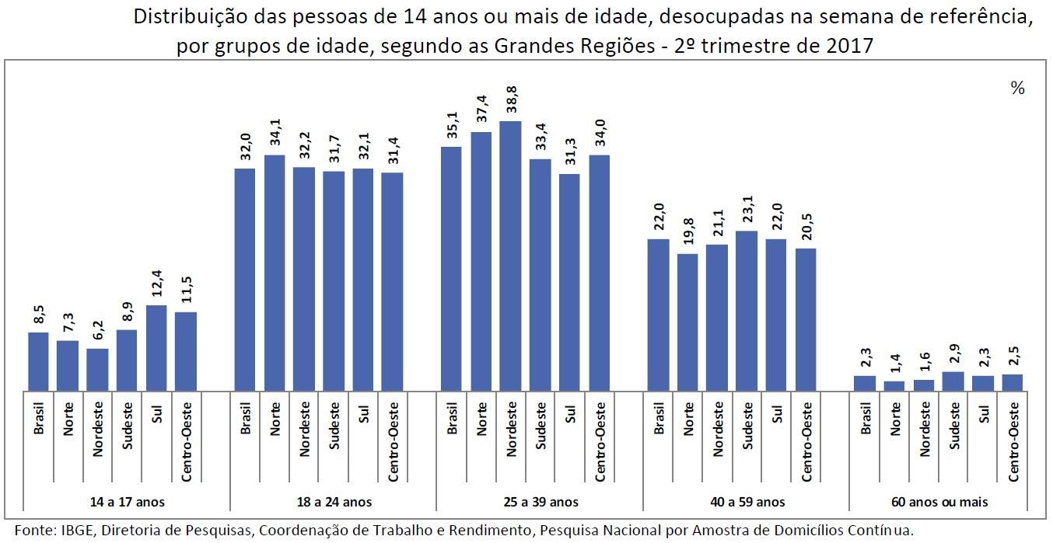
DESAFIOS COM O LEGISLATIVO

Slide 13
“Aquele que não luta para ter o futuro que quer deve aceitar o futuro que vier”
Sabedoria Popular

Slide 14
Obrigado! Ivo Dall’Acqua Junior

